Slide 1
Dijagrami aktivnosti
Dijagrami aktivnosti
Dijagrami aktivnosti su namenjeni modeliranju dinamičkih aspekata
(ponašanja) sistema
Prikazuju tok kontrole od jedne do druge aktivnosti
Dijagrami aktivnosti prikazuju ponašanje koristeći modele toka kontrole i toka podataka
Po formi liče na konvencionalne dijagrame:
  Kontrole toka (flow-chart)
  Toka podataka (data-flow)
Prikazuju sekvencijalne i konkurentne korake u procesu obrade
Mogu se koristiti za opis:
  dinamike skupa objekata (opisuju tok poslovnog procesa)
  toka neke operacije

Slide 2
Dijagrami aktivnosti
Odnos prema drugim dijagramima
Dijagram interakcije prikazuje tok poruka koje se razmenjuju između objekata
Dijagram stanja prikazuje tok promene stanja objekta
Dijagram aktivnosti prikazuje tok aktivnosti koja se izvršava nad objektima i eventualno tok objekata između koraka aktivnosti

Slide 3
Dijagrami aktivnosti
Elementi dijagrama aktivnosti
Dijagrami aktivnosti kao čvorove mogu imati:
  stanja aktivnosti
  stanja akcija
  Objekte
  Pseudočvorove (početni, završni i kraj toka)
  sekvencijalna grananja u toku kontrole (decision i merge)
  konkurentna grananja u toku kontrole (fork i join)
  Slanje signala (send signal)
  Prihvatanje događaja (accept event)
  Prihvatanje vremenskog događaja (accept time event)
  konektore
Dijagrami aktivnosti kao grane mogu imati
  tranzicije između stanja aktivnosti i/ili stanja akcija
  tok objekata

Slide 4
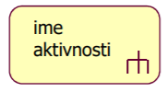

Dijagrami aktivnosti
Aktivnosti i akcije
Aktivnost je neatomska obrada koja se može razložiti na niz akcija
Akcija je atomska obrada koja predstavlja neku transformaciju ili neku obradu (osnovni izvršni element aktivnosti)
Aktivnosti predstavljaju kontekst niza akcija

Slide 5
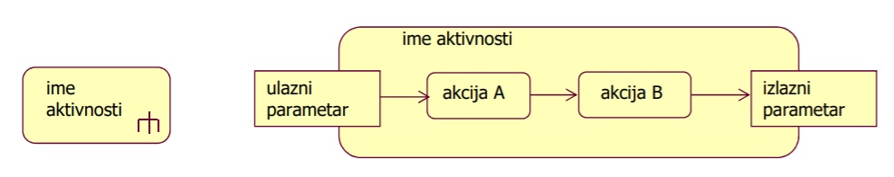
AKTIVNOSTI
Svaka aktivnost se može predstaviti zasebnim dijagramom
Aktivnost definiše parametrizovano ponašanje
  Može se ponavljati više puta (na više mesta) u dijagramu
  Akcija se dešava samo jednom – na datom mestu unutar konkretne aktivnosti

Slide 6
AKCIJE
Postoji više vrsta akcija:
  Pokretanje aktivnosti
    Pozivi operacija
    Slanje signala
  Čitanje(vraćanje vrednosti) podataka
  Upis (promena stanja) podataka
    Kreiranje ili uništavanje objekata - vrsta upisa
  Obrada (izračunavanje)
    Primitivne operacije (sabiranje, oduzumanje, itd.)
    Funkcije
Izvršenje akcije koja pokreće neku aktivnost obuhvata izvršenje te aktivnosti (njenih akcija) – takva akcija nije atomska
Akcija se može posmatrati i kao diskretan element (deo aktivnosti) i kao složeno ponašanje (specifikacija ponašanja)

Slide 7
IZVRŠENJE AKCIJE / AKTIVNOSTI
Razlozi za iniciranje Akcije / aktivnosti
  Završeno izvršavanje prethodnih akcija/aktivnosti
  Objekat je postao dostupan
  Desio se spoljašnji događaj (izvan modeliranog toka kontrole)
Aktivnost/akcija može imati skupove ulaznih i izlaznih grana
  Grane specificiraju tok kontrole ili tok objekata od i prema drugim čvorovima u dijagramu aktivnosti
  Aktivnost/akcija neće započeti izvršenje sve dok
    Nisu završene sve aktivnosti/akcije koje prethode po ulaznim granama
    Nisu raspoloživi svi objekti na ulaznim granama
    Nisu ispunjeni svi ulazni uslovi
  Završetkom jedne omogućava se izvršenje skupa sledećih aktivnosti/akcija

Slide 8
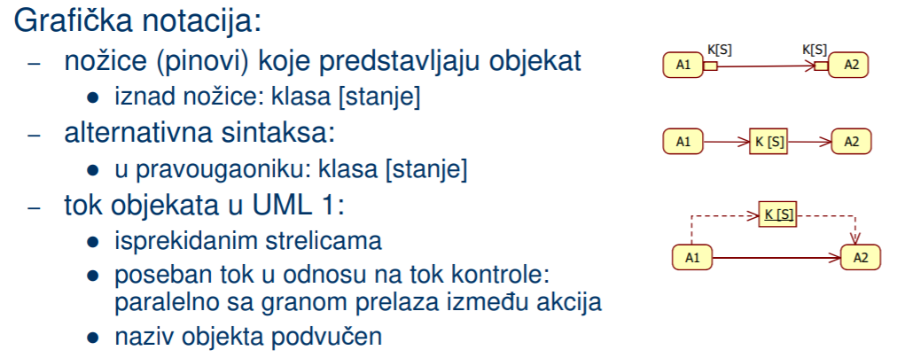
TOK OBJEKATA
Tok objekata se može naznačiti tako što se objekat povezuje simbolima prelaza sa akcijama
Akcije mogu kreirati, čitati, modifikovati i uništavati objekat

Slide 9
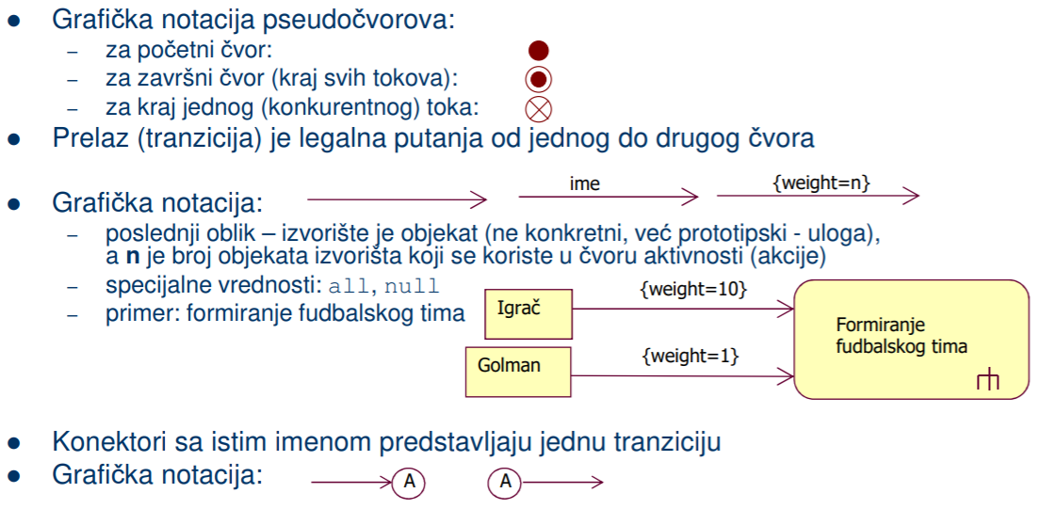
PSEUDOČVOROVI, PRELAZI, KONEKTORI

Slide 10
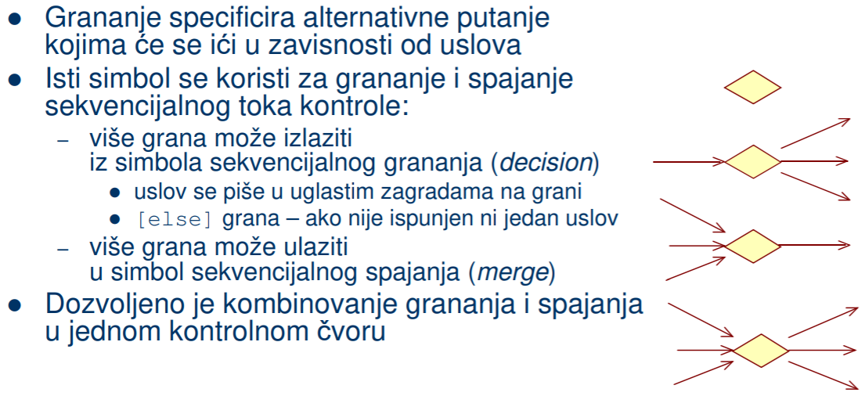
GRANANJA - SEKVENCIJALNA

Slide 11
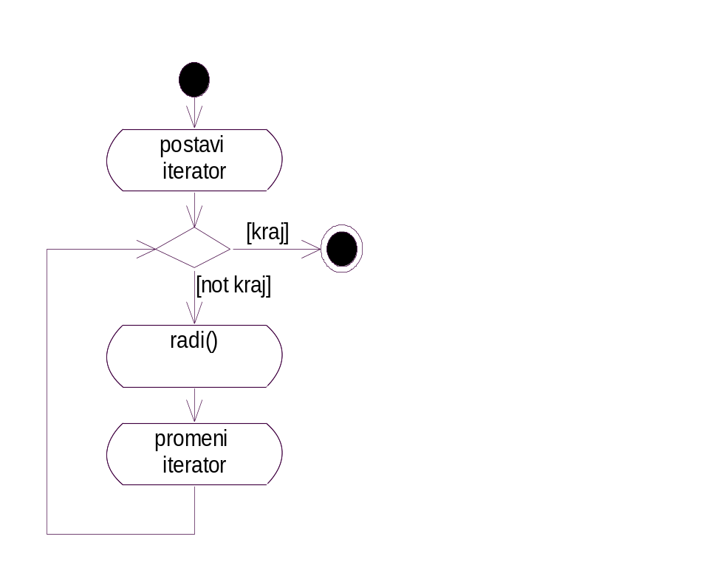
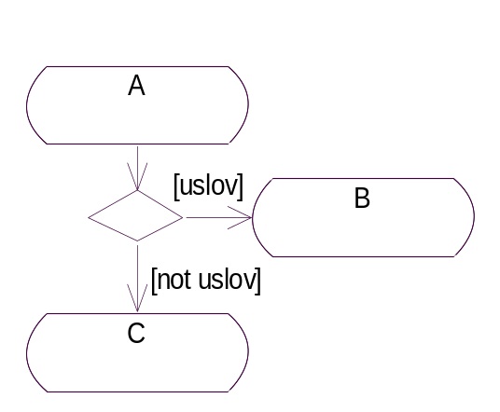
Dijagrami aktivnosti
Tranzicije, grananja i iteracije
Tranzicija je legalna putanja od jednog do drugog stanja
Grananje specificira alternativne putanje kojima će se ići u zavisnosti
od vrednosti Bulovog izraza
Iteracija se formuliše pomoću grananja
grananje: iteracija:
Grafička notacija:
početno stanje
grananje
završno stanje

Slide 12
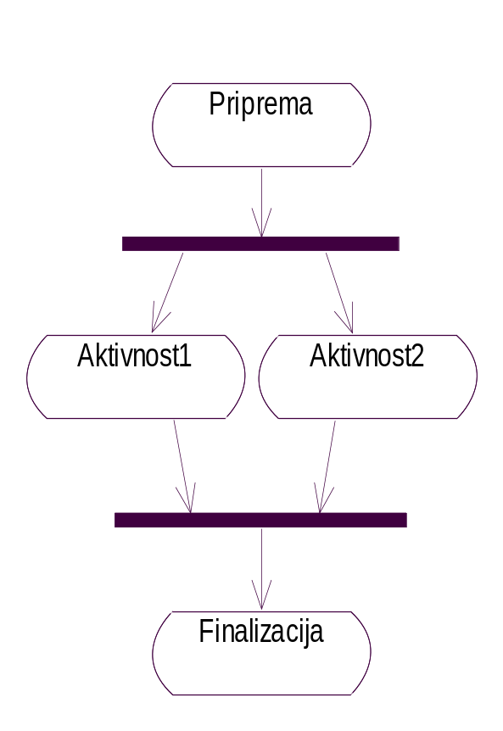
Dijagrami aktivnosti
Konkurentna grananja
Nit kontrole se može u nekoj tački granati na više konkurentnih niti
Račvanja (fork) i udruživanja (join) niti se obavljaju u sinhronizacionim tačkama
Grafička notacija:
sinhronizaciona tačka

Slide 13
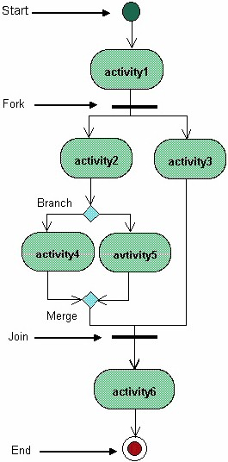
Dijagrami aktivnosti
Dijagram aktivnosti – primer 1

Slide 14
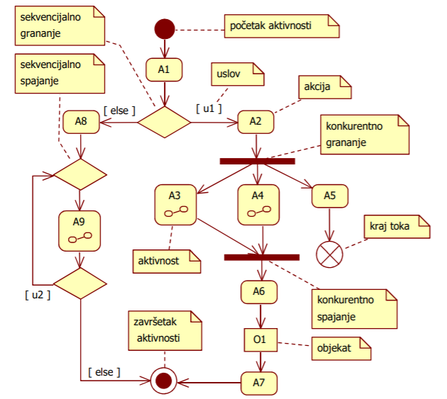
Dijagrami aktivnosti
Dijagram aktivnosti – primer 2

Slide 15
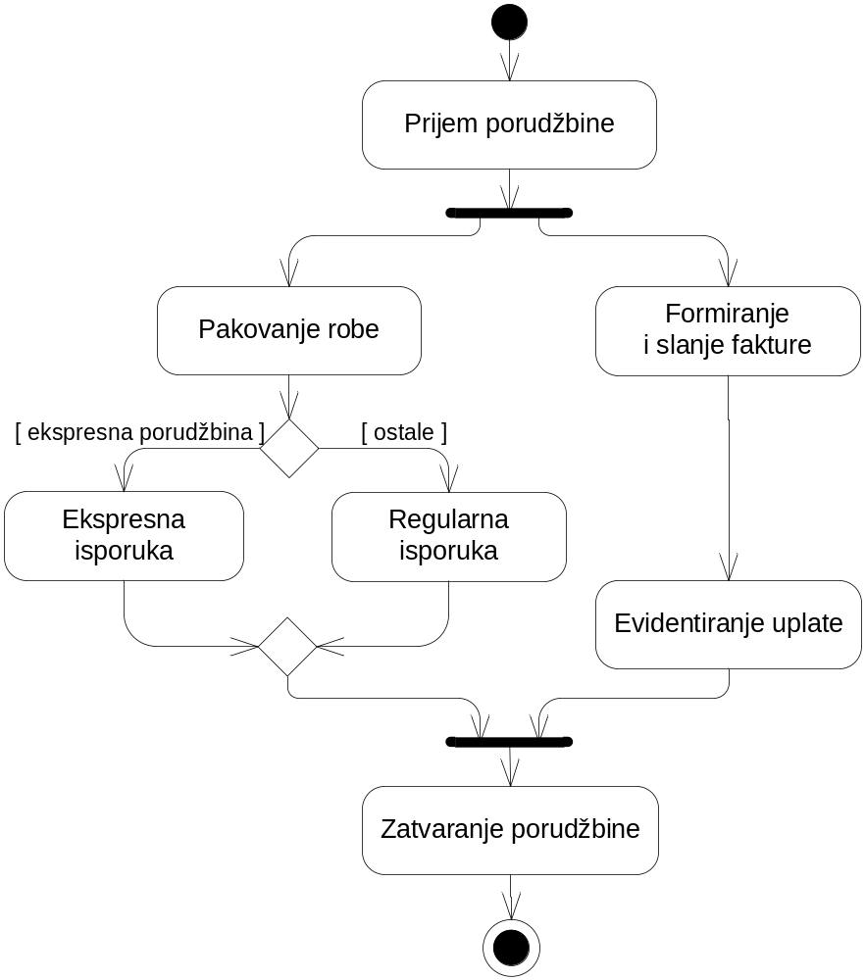
Dijagrami aktivnosti
Dijagram aktivnosti – primer 3
Initial Node (inicijalni čvor)
Action (aktivnost ili akcija-atomska(nedeljiva))
Fork (račvanje niti)
Decision (odlučivanje)
Flow (tok)
Merge
(sastavljanje OR grana)
Nije obavezno
Join (spajanje-sinhronizacija niti)
Activity Final (kraj procesa)

Slide 16
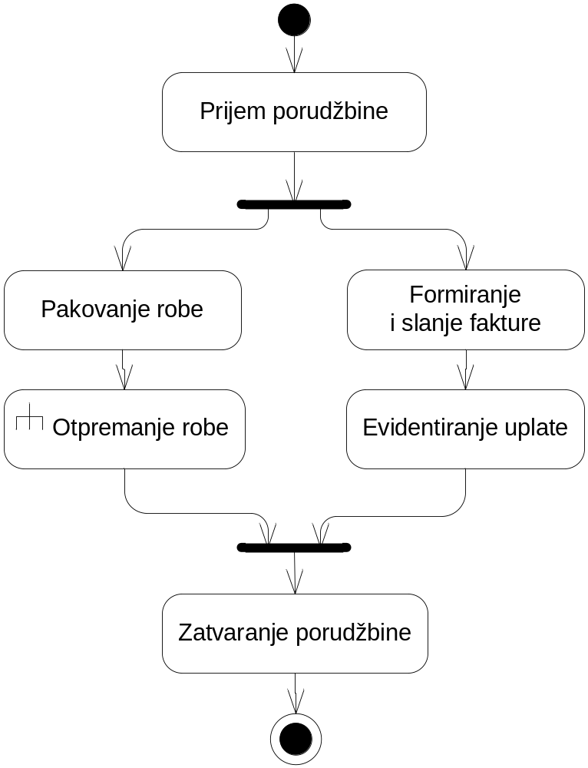
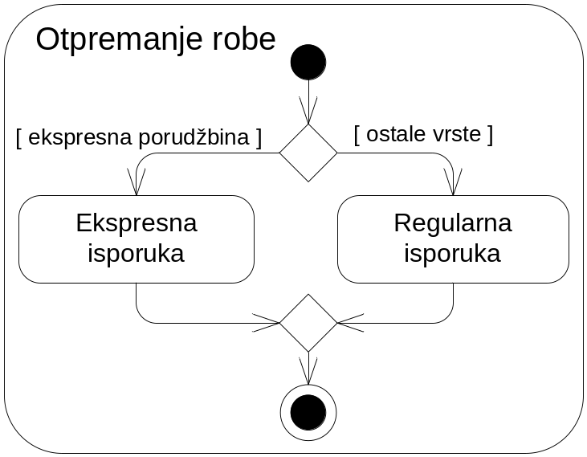
POD-PROCESI (SUBACTIVITIES)
Dijagrami aktivnosti

Slide 17
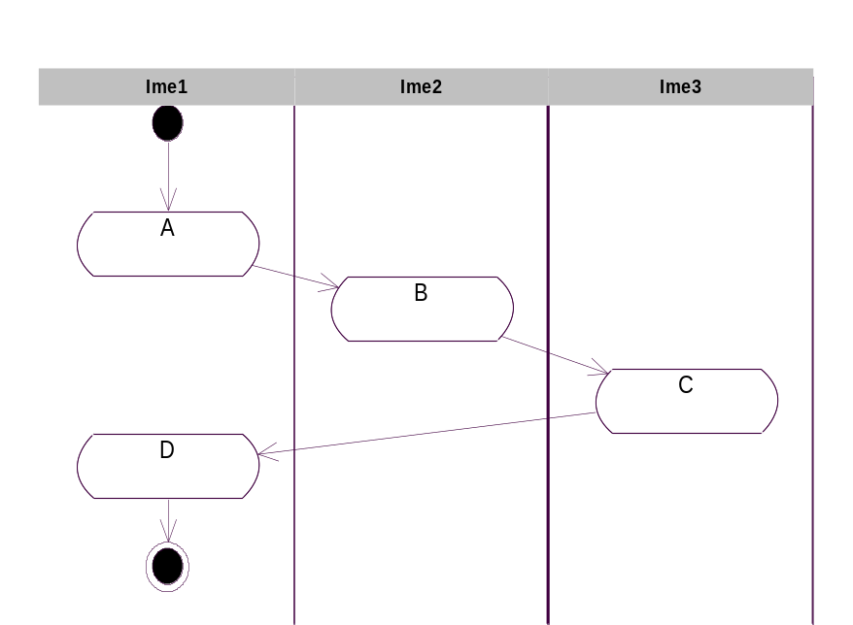
Dijagrami aktivnosti
Plivačke staze
Plivačke staze (swimlines) specificiraju odgovornosti za delove
celokupne aktivnosti
- Nemaju neku duboku semantiku
Staza obično reprezentuje neki entitet realnog sveta odgovoran za sprovođenje akcije
- Stanja pripadaju stazama, a tranzicije mogu prelaziti iz jedne staze u drugu
Grafička notacija
plivačka staza

Slide 18
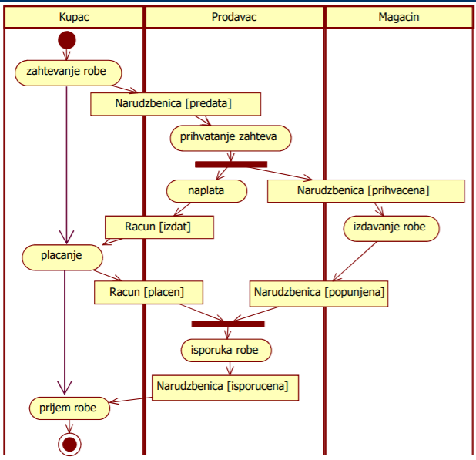
Dijagrami aktivnosti
Primer dijagrama aktivnosti
Kupovina proizvoda

Slide 19
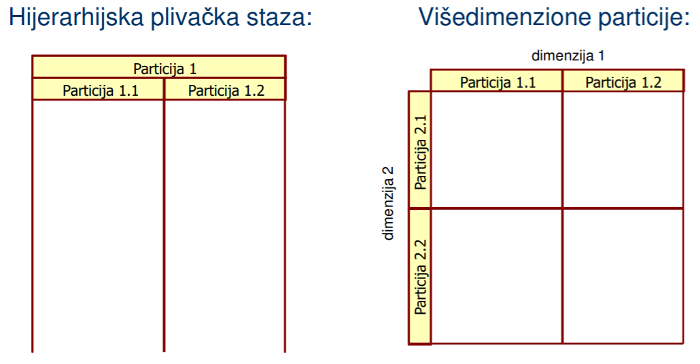
Dijagrami aktivnosti
Hijerarhijske staze i particije
Plivačke staze mogu biti hijerarhijski organizovane (u particije):
  U jednoj dimenziji
  U dve dimenzije (UML2.0)
Uključivanje organizacionog aspekta
Moguće je particije deliti na podparticije i tako prikazati hijerarhiju particija

Slide 20
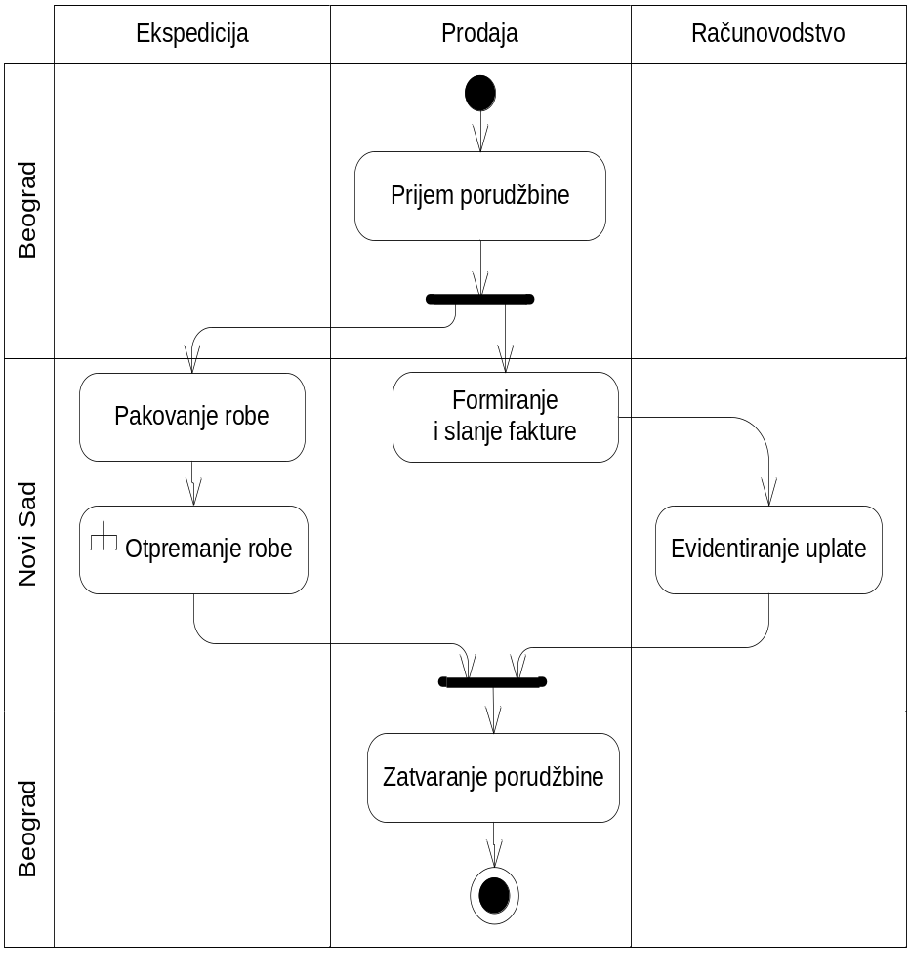
PARTICIJE - PRIMER

Slide 21
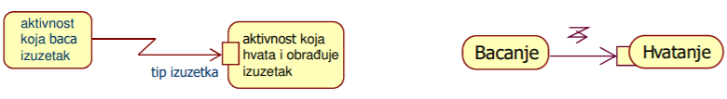
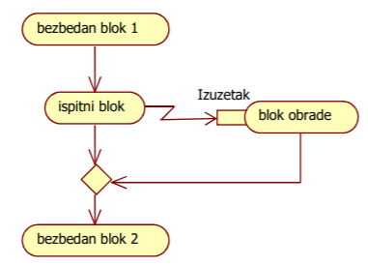
Izuzeci u dijagramima aktivnosti
Dijagrami aktivnosti
Kreiranje i obrada izuzetaka
Tok aktivnosti sa kreiranjem izuzetka, hvatanjem izuzetka i nastavkom aktivnosti (obradom izuzetka)

Slide 22
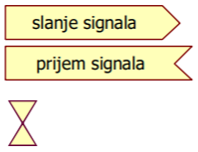
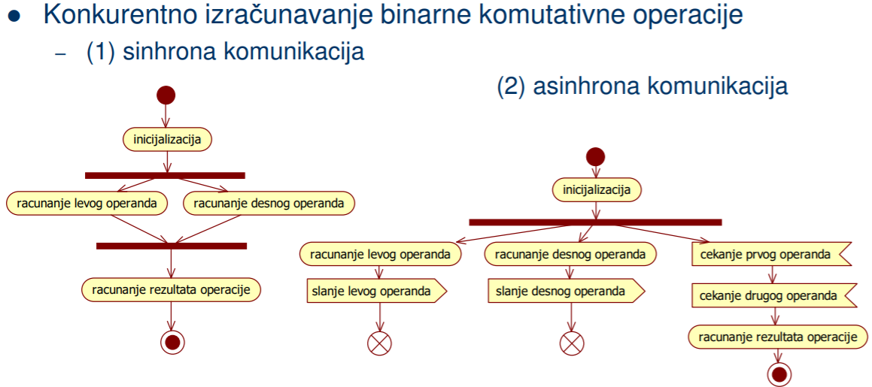
Signali i događaji
Dijagrami aktivnosti
Grafička notacija za predstavljanje signala i događaja:
Slanje signala
Prihvatanje događaja
Prihvatanje vremenskog događaja
  čekanje za dato vreme

Slide 23
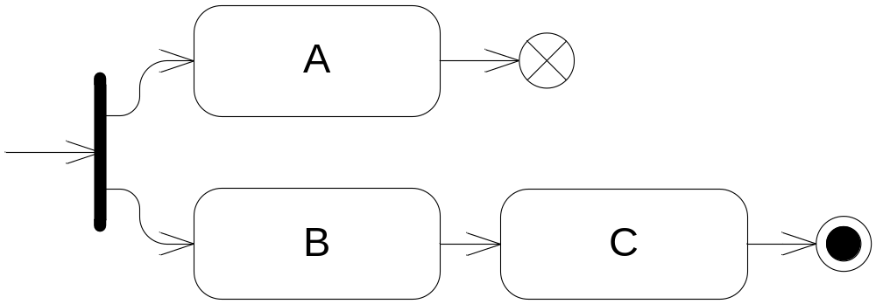
KRAJ TOKA (FLOW FINAL)
Dijagrami aktivnosti
Kraj toka (Flow final) – služi za označavanje kraja jednog toka ili jedne niti, dok neka druga grana ili nit imaju završetak celog procesa.

Slide 24
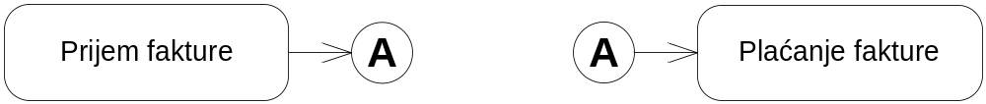
KONEKTORI (CONNECTORS)
Dijagrami aktivnosti
Konektori (Connectors) služe kao pomoćno sredstvo da se ogroman dijagram aktivnosti podeli na više delova. Tačka prekida prvog dela se označi imenovanim konektorom a onda se isti simbol koristi kao početna tačka narednog dela dijagrama (u primeru to je A)

Slide 25
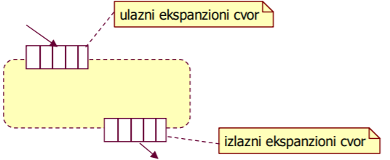
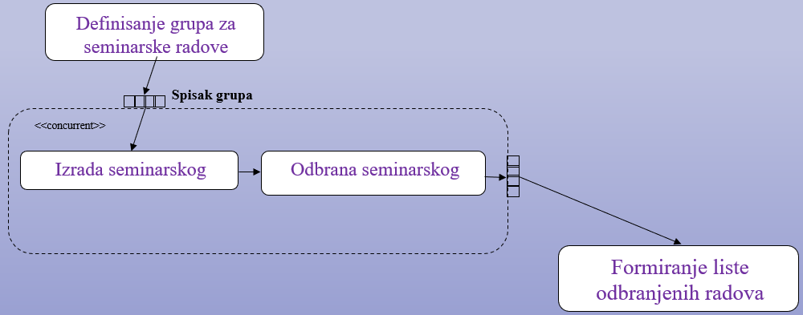
Oblast ekspanzije
Dijagrami aktivnosti
Deo aktivnosti (oblast) koji se izvršava više puta u skladu sa elementima ulazne kolekcije (ekspanzionog čvora)
  Jednom se izvršava za svaki element ulazne kolekcije
Koriste se sledeći stereotipi oblasti:
  <<iterative>>
  <<parallel>>
  <<strim>>

Slide 26
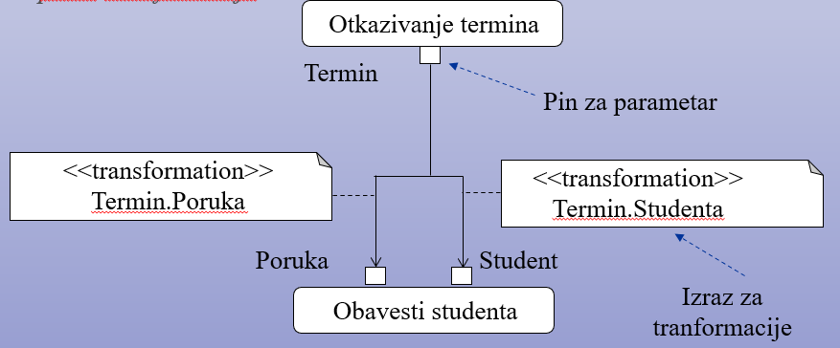
PARAMETRI (PINS)
Dijagrami aktivnosti
Koncept pina se koristi za definisanje ulaznih i izlaznih parametara akcije
Akcije mogu imati parametre (kao metode operacije)
Izlazi iz neke akcije moraju odgovarati ulazima sledeće akcije
Ukoliko je izlazni parametar različit od ulaznog parametra mora se prikazati preko transformacije

Slide 27
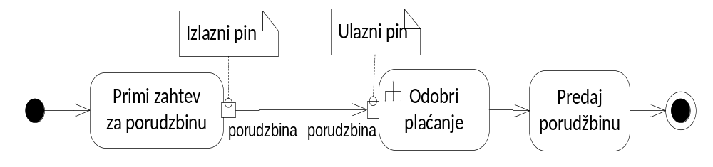
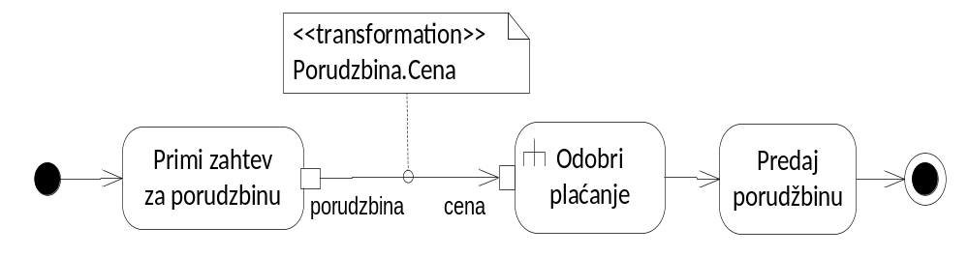
Dijagrami aktivnosti
Primer PIN-a

Slide 28

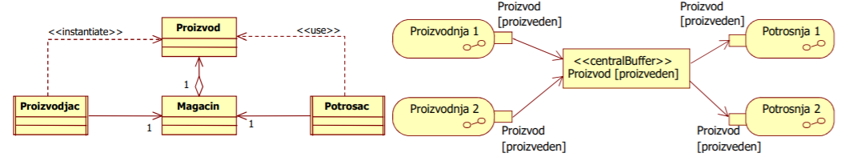
Centralni bafer
Dijagrami aktivnosti
Centralni bafer je vrsta čvora objekta
Koristi se za upravljanje tokovima objekata iz više izvora prema više odredišta
Grafički simbol:
Primer:

Slide 29

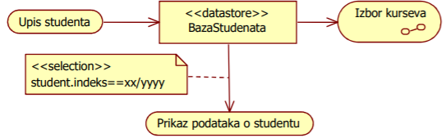
Dijagrami aktivnosti
Skladište podataka
Skladište podataka je vrsta čvora objekta
Koristi se za opis podataka koji su stalno na raspolaganju
Razlikuje se od čvoa tipa Centralni bafer jer su podaci skladišta stalni za razliku od podataka bafera koji su prolazni
Grafički simbol:
Primer:

Slide 30
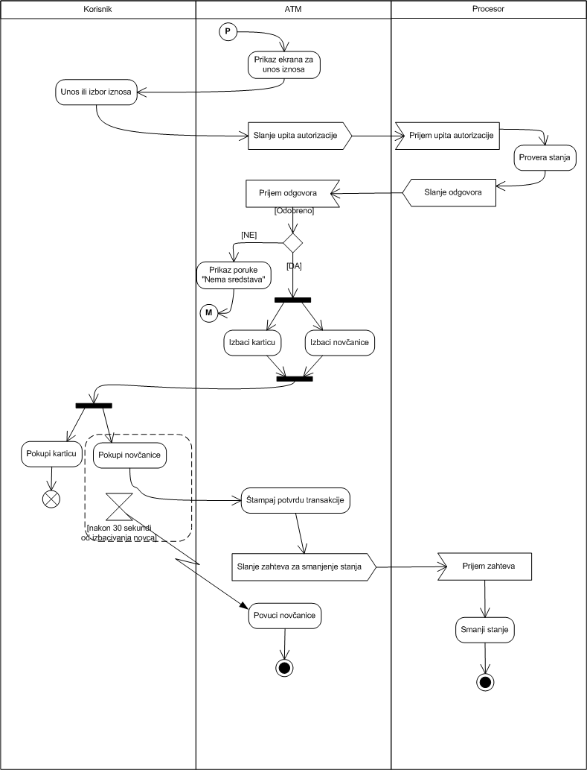
Dijagrami aktivnosti
Primer

Slide 31
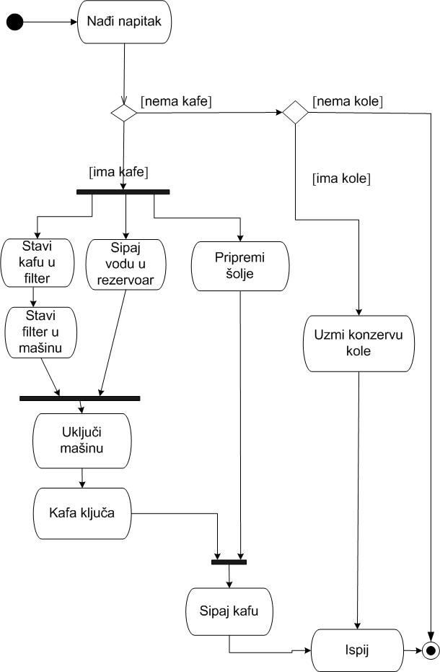
Dijagrami aktivnosti
Primer

Slide 32

PITANJA

